Slide 1

Desarrollo desde 0 Dynamics 365 Business Central
- La sesión empezará en breve -

Slide 2
DRP
Desarrollo para la venta de Cursos
Notes:
Mostrar el pdf del DRP
Explicar el desarrollo
Mostrar la funcionalidad en un contenedor Docker donde ya esté todo desarrollado

Slide 3
Preparación - Extensión
Crea una nueva extensión llamada DesarrolloBC utilizando el comando AL: Go!
Edita el archivo app.json para establecer:
El nombre de la extensión
El publicador
El rango de objetos

Slide 4
Rangos de objetos
0..49999 Business Central BaseApp
50000..99999 Personalizaciones
100000..999999 Localizaciones
1000000..69999999 Addons
70000000..74999999 Extensiones Marketplace
2000000000..2147483647 Sistema
https://docs.microsoft.com/en-us/dynamics365/business-central/dev-itpro/developer/devenv-object-ranges

Slide 5
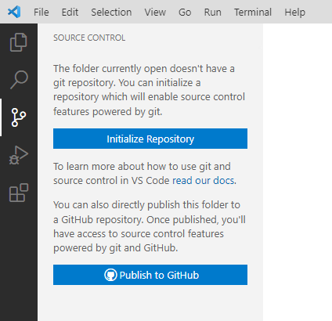
Preparación – Repositorio Git
Inicializa un nuevo repositorio Git

Slide 6
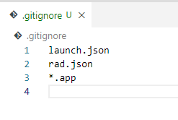
Preparación – Repositorio Git
Crea un archivo llamado .gitignore para determinar los archivos que no queremos gestionar mediante git
Notes:
*.app
launch.json
rad.json
*/.vscode/.alcache
*/.vscode/.altemplates
/Translations

Slide 7
Preparación – Repositorio Git
Haz un primer commit con el archivo .gitignore
Haz un segundo commit con el archivo app.json

Slide 8
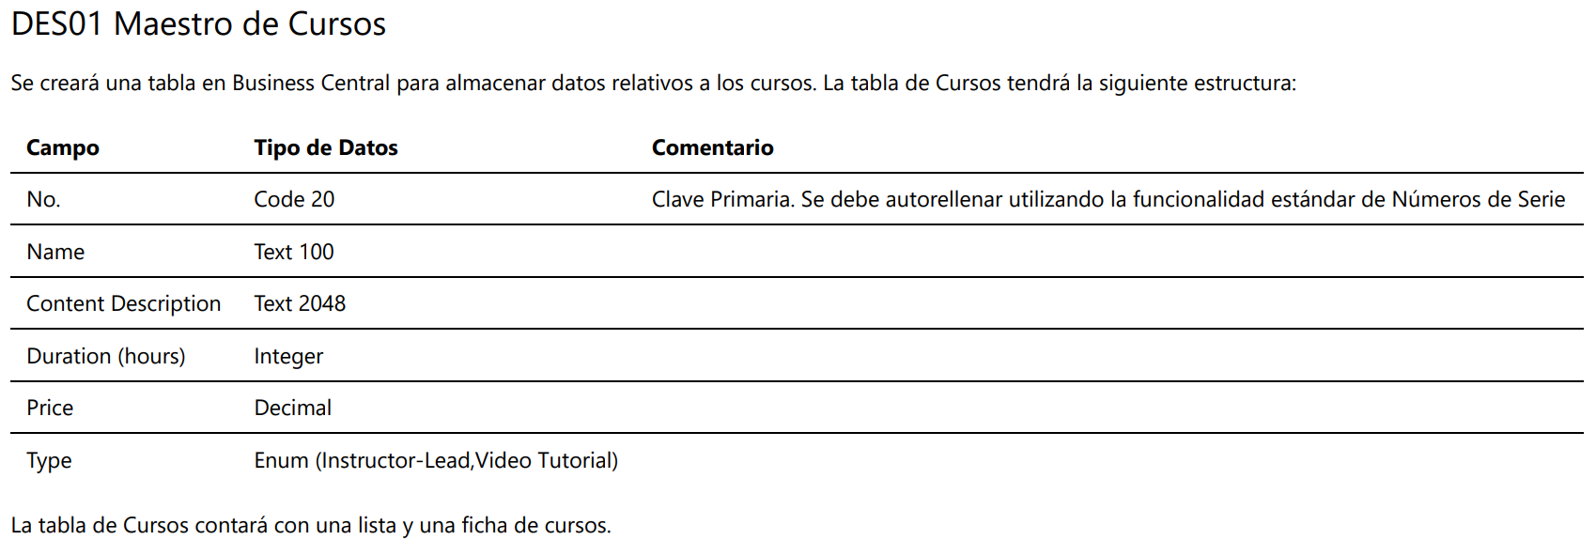
Desarrollo – Datos Maestros
Notes:
Hacer el desarrollo paso a paso.
Tabla con los campos
Lista editable inicial
Instalar Object Designer
Números de Serie (copiar de Recursos)
Captions
Ficha

Slide 9
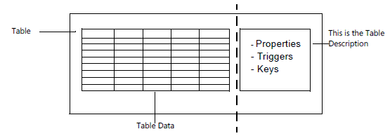
Tablas
Utilizar el snippet ttable para crear una tabla
https://docs.microsoft.com/en-us/dynamics365/business-central/dev-itpro/developer/devenv-tables-overview
Notes:
Tables are the fundamental objects in any database. They are the objects in which you store and manipulate data. This is true no matter what kind of data you need to manage. When you create a new database, you begin by building the tables. Later, you create pages and reports in order to access and view the data in the tables.
A table can be visualized as a two-dimensional matrix, consisting of columns and rows.
A table consists of two parts: the table data and a table description. The table data is the part users often think of as comprising the database, because it contains the actual records with their data fields. The layout and properties of those fields, however, are specified by the table description. The table description is not directly visible to the user. The following illustration shows how the table data and the table description together form a table.

Slide 10
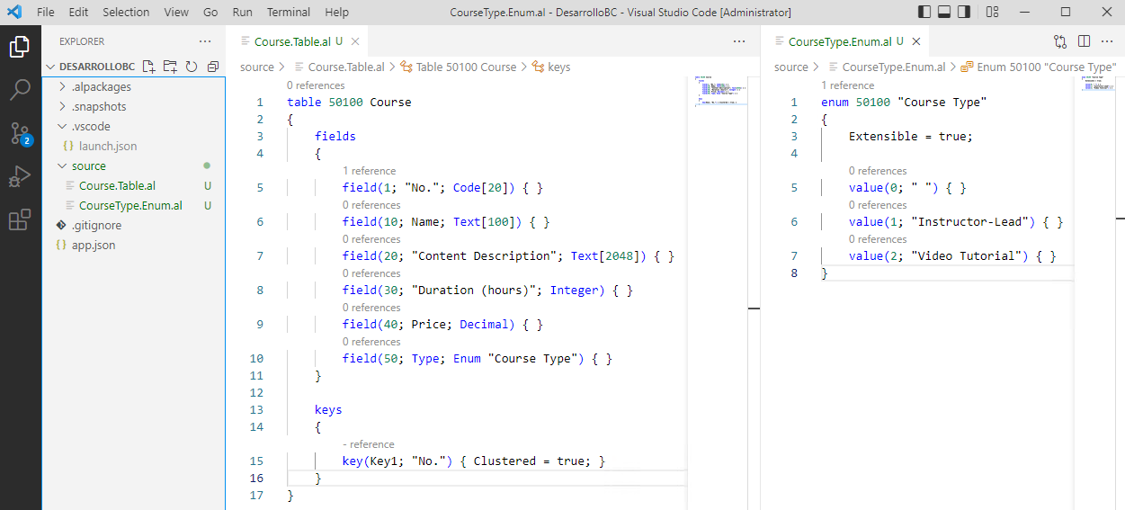
Desarrollo – Datos Maestros
Notes:
Desarrollo inicial de la tabla maestra.
Faltará ponerle Captions y código de los números de serie

Slide 11
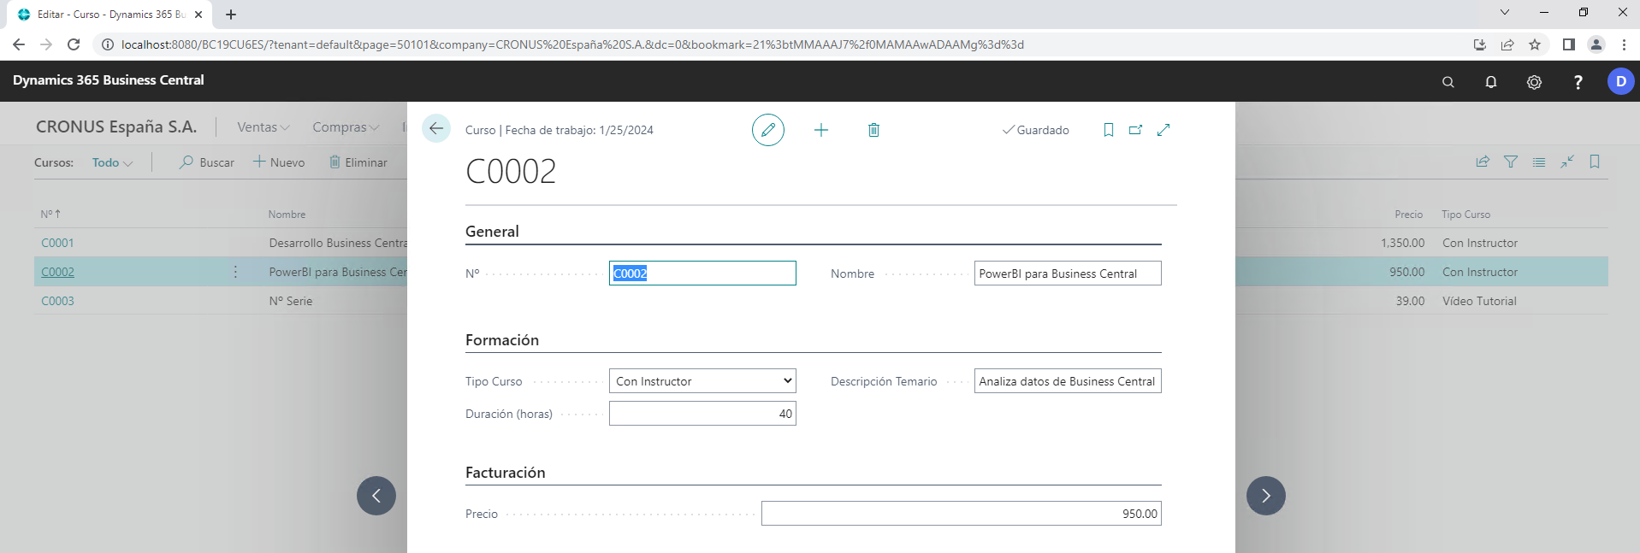
Páginas
Utilizar el snippet tpage para crear una página
https://docs.microsoft.com/en-us/dynamics365/business-central/dev-itpro/developer/devenv-pages-overview
Notes:
In Dynamics 365 Business Central, pages are the main way to display and organize data. Pages are the primary object that a user will interact with and have a different behavior based on the type of page that you choose. Pages are designed independently of the device they are to be rendered on, and in this way the same page can be reused across phone, tablet, and web clients.
A page is defined in code as an object composed of controls, properties, actions, and triggers.

Slide 12
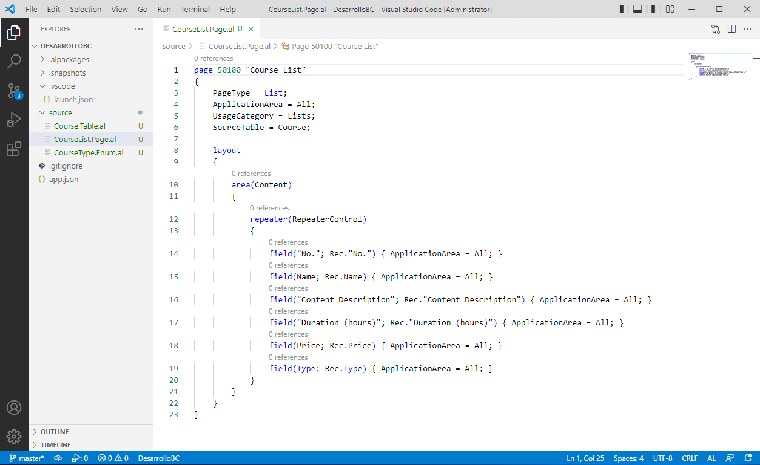
Desarrollo – Datos Maestros
Notes:
Desarrollo inicial de la lista
Faltará ponerla no editable, quitarle algún campo y ponerle relación con la ficha

Slide 13

Desarrollo – Datos Maestros
Establece la propiedad CaptionML en:
Objetos
Campos
Valores de Enum

Slide 14
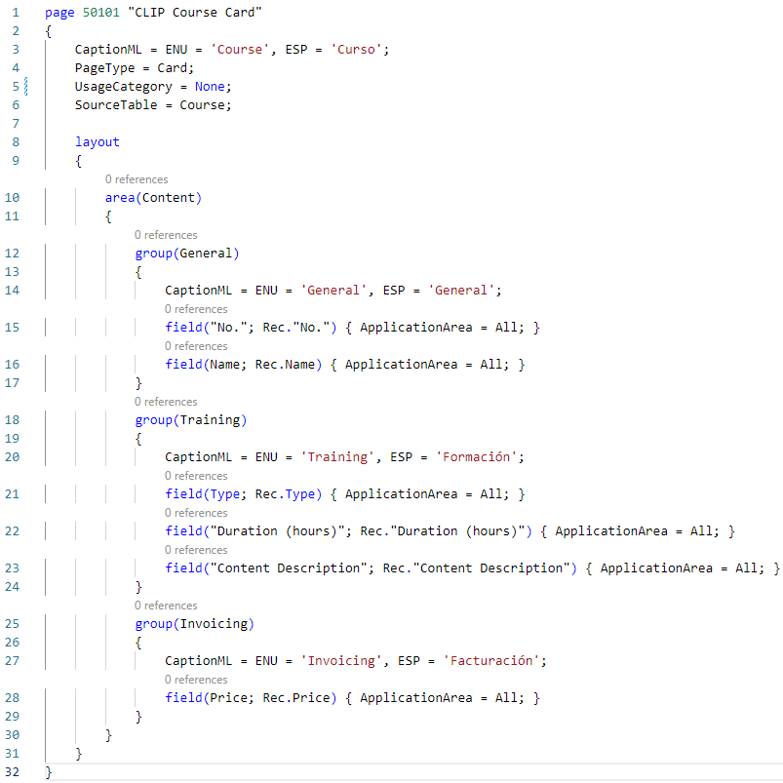

Desarrollo – Datos Maestros
Crea la Ficha del curso
Haz que la Lista de cursos sea no Editable
Haz que la Lista abra la Ficha

Slide 15
Desarrollo – Datos Maestros
Haz un commit con el desarrollo actual

Slide 16
Desarrollo – Datos Maestros
Notes:
Vamos a hacer ahora la parte de los Nº Serie
Enseñar como funcionan al crear un Recurso.

Slide 17
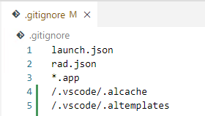
Trabajar con la BaseApp
Instala la extensión de Visual Studio Code AL Object Designer
Amplia el archivo .gitignore para ignorar los archivos temporales que AL Object Designer utiliza

Slide 18
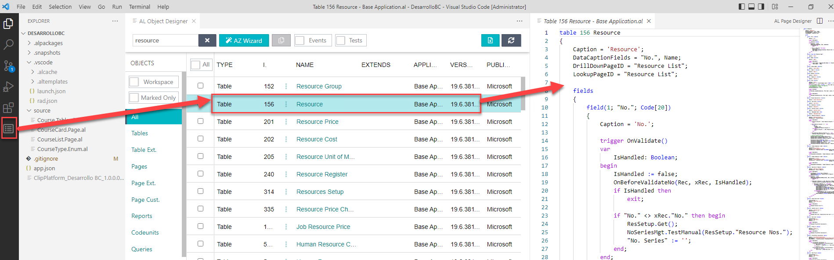
Trabajar con la BaseApp
Abre el AL Object Designer
Busca la Tabla 156 Resource

Slide 19
Trabajar con la BaseApp
Busca el código relacionado con los Nº Serie
En el trigger OnInsert
En el trigger OnValidate del campo No.
El código de los Nº Serie utiliza:
Una codeunit llamada NoSeriesManagement
Un tabla llamada "Resources Setup"
Un campo llamado "No. Series"

Slide 20
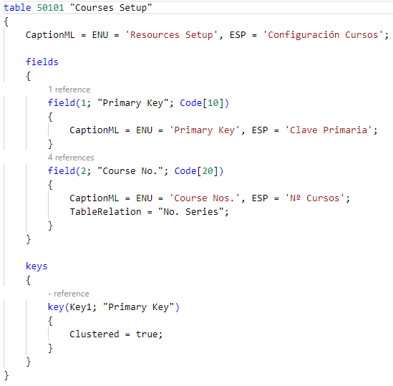
Desarrollo – Datos Maestros
Copia la tabla Resource Setup y haz los cambios necesarios para crear la tabla Courses Setup

Slide 21
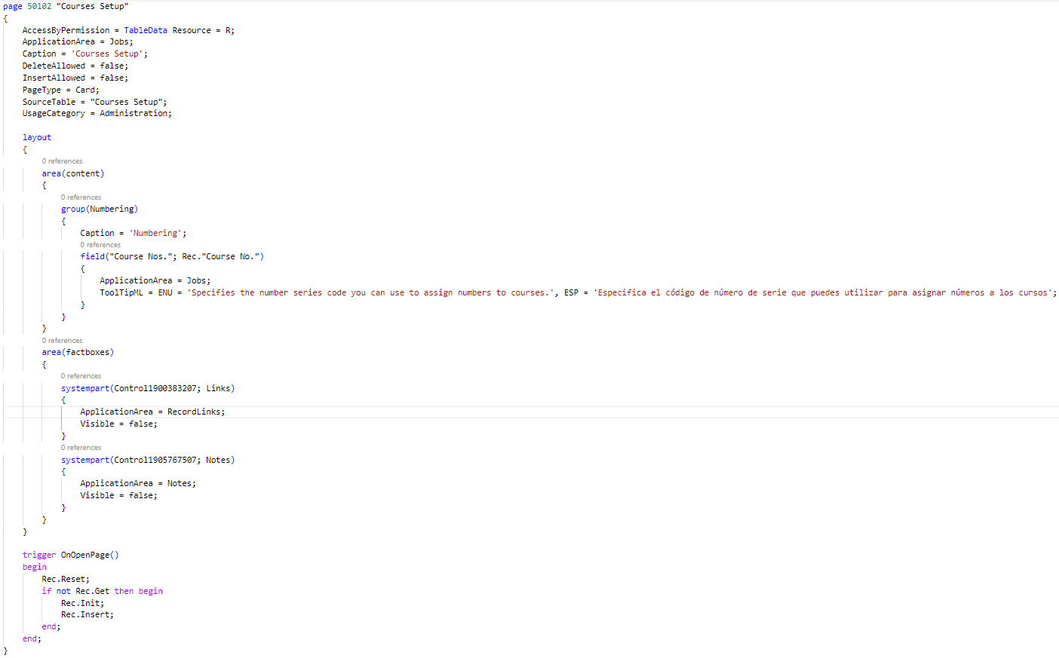
Desarrollo – Datos Maestros
Copia la página Resource Setup y haz los cambios necesarios para crear la página Courses Setup

Slide 22
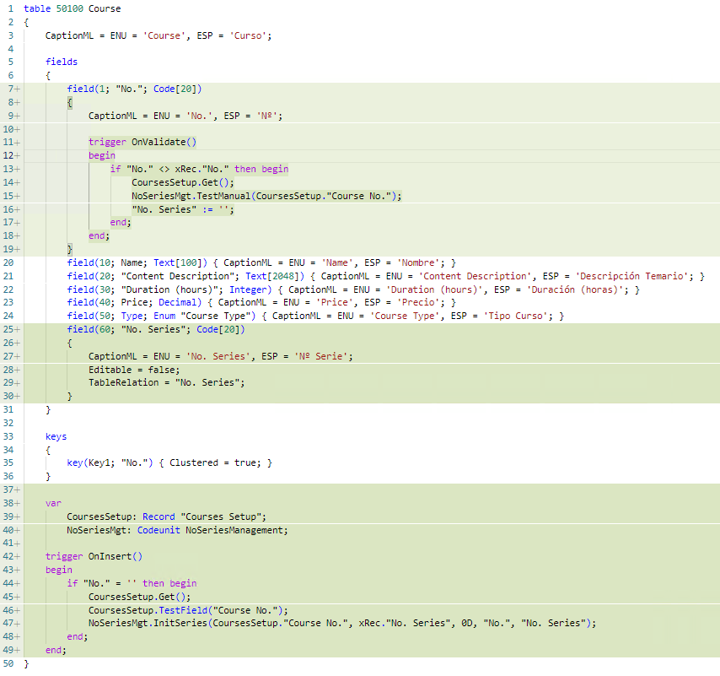
Desarrollo – Datos Maestros
Copia de la tabla Resource el código relacionado con los números de Serie y adáptalo para trabajar con los Cursos

Slide 23
Desarrollo – Datos Maestros
Haz un commit con el desarrollo actual

